Slide 1
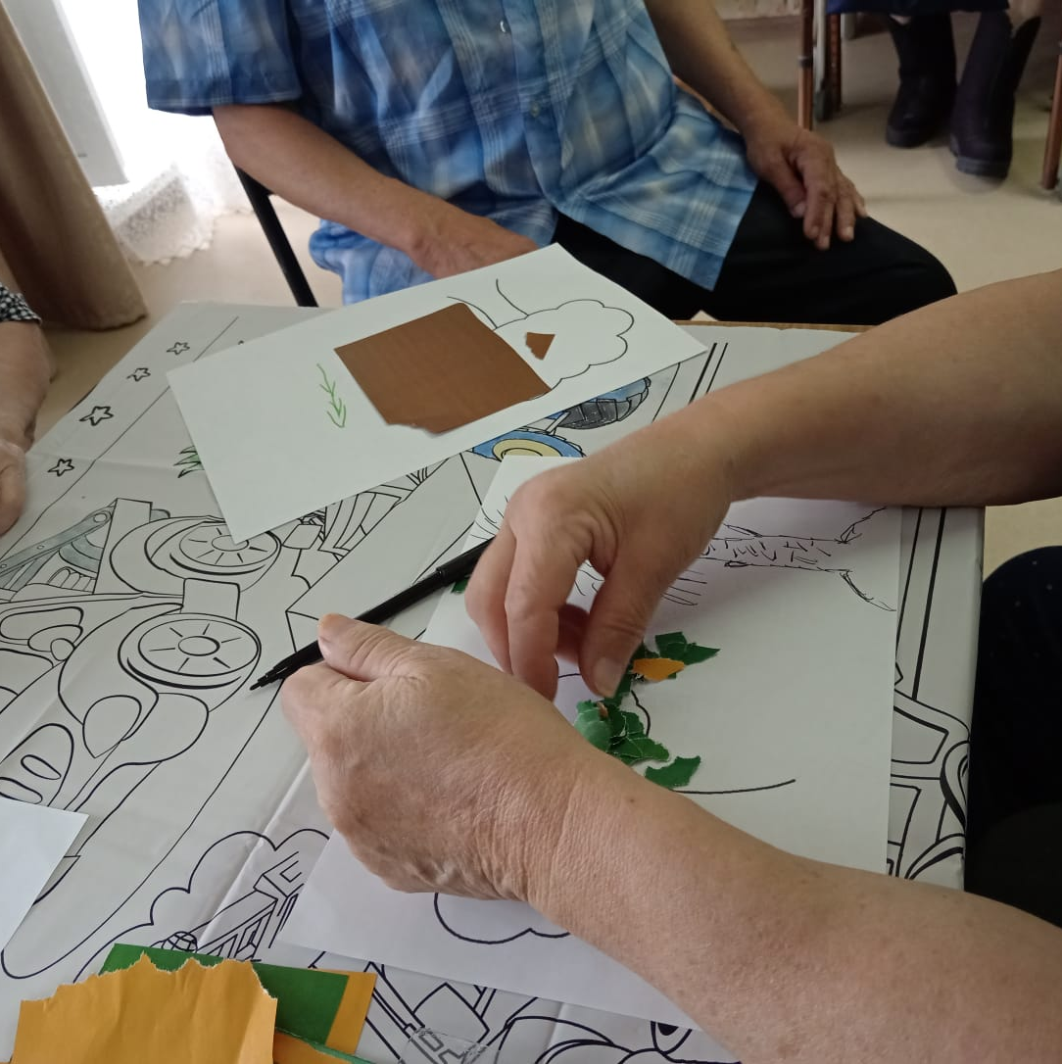
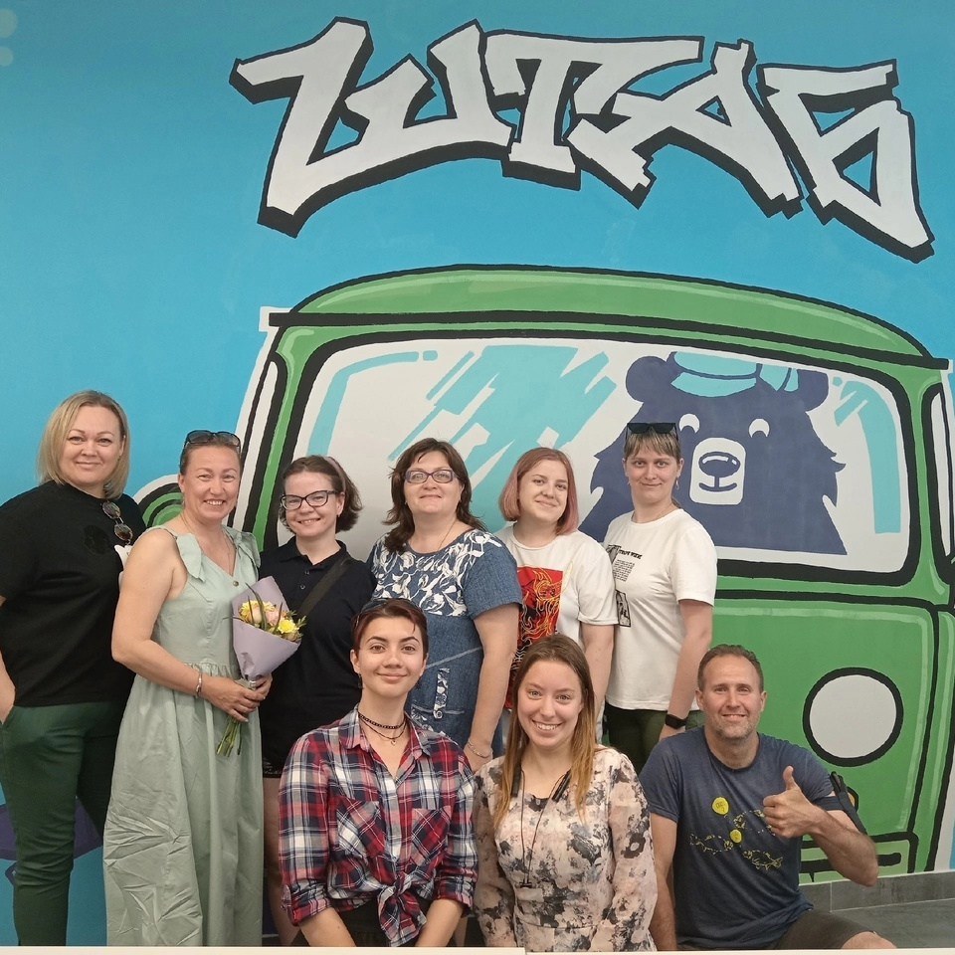
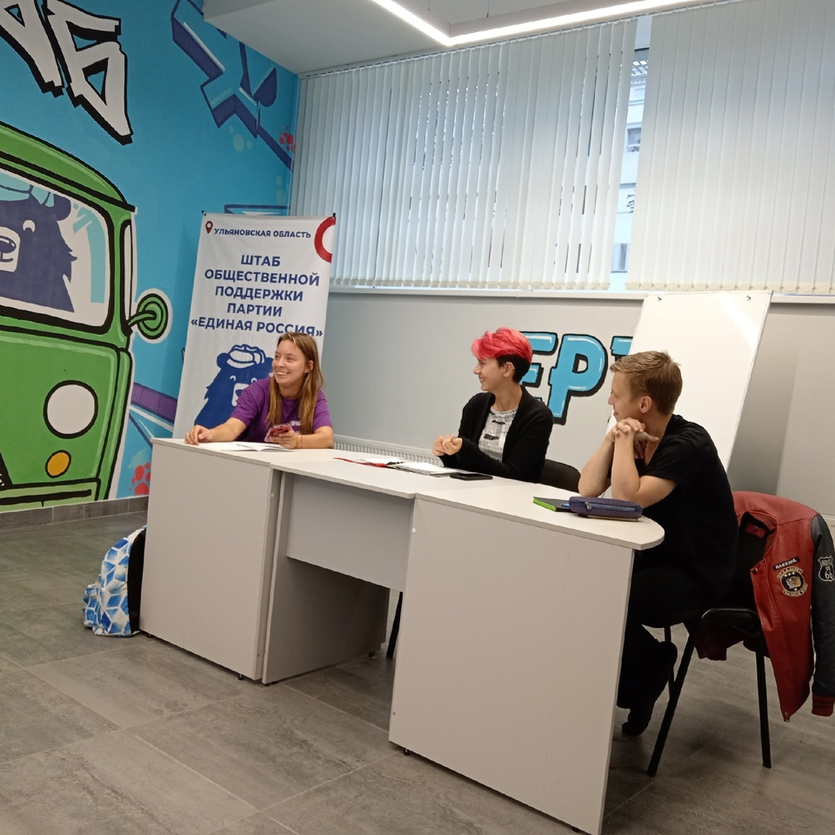
Презентация добровольческой деятельности
Автономная некоммерческая организация Центр инновационных технологий по развитию человеческого потенциала «Ступени»
2022-2023 год

Slide 2
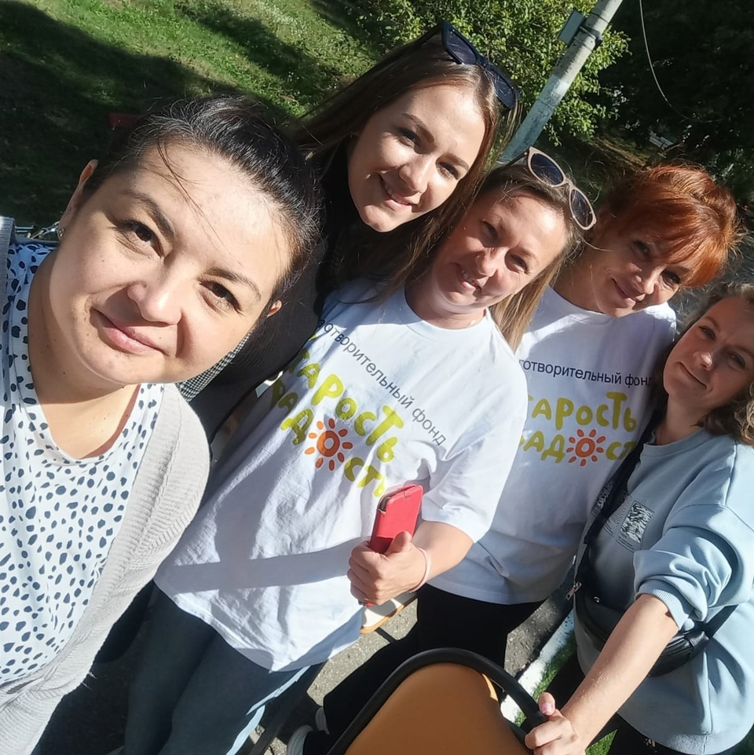
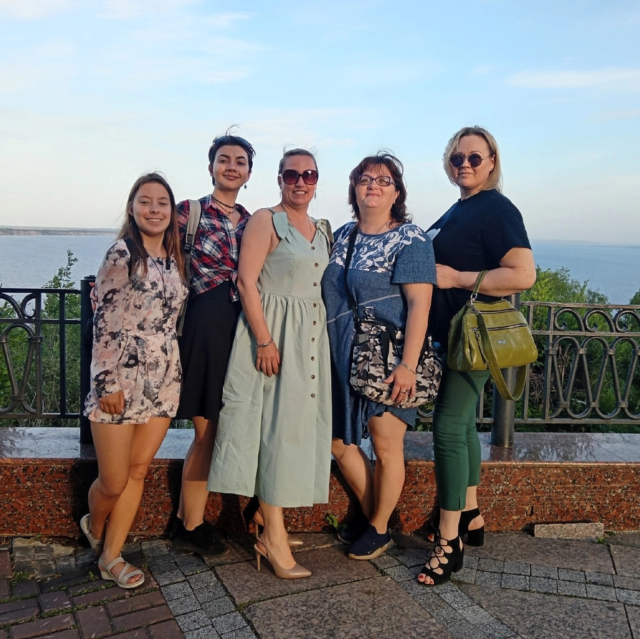
Команда
Директор-Калашникова Евгения
Руководитель отдела по связям с общественностью и связям с общественностью- Шамуратова Гульнара
Социальный координатор- Старикова Юлия
Куратор - волонтер ЭКОпросвещения- Кручинина Дарья
Куратор - волонтер проекта История.Традиции.Культура- Каштанова Анастасия

Slide 3
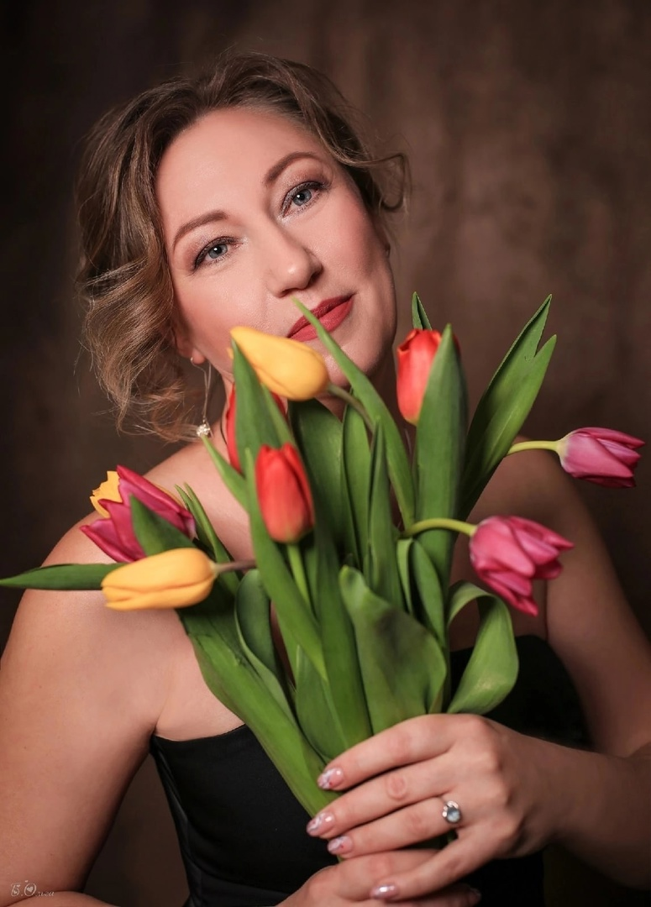
Знакомство с идейным вдохновителем
Евгения — директор АНО «Ступени», организации которая создает условия для превращения мечты в реальность. Поддерживает инициативы детей, молодёжи и людей старшего возраста. Перенимает опыт и делится своими знаниями.

Slide 4
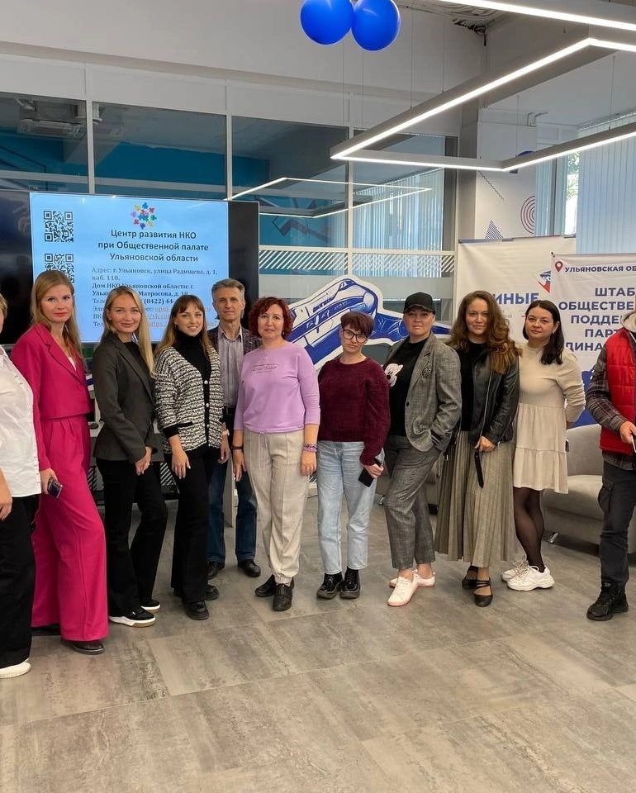
Социальные партнеры
АНО «Курсор»
АНО «Ресурс»
Ассоциация приемных семей и опекунов Ульяновской области
РО «Союз женщин России»
РО «Матери России»
АНО «Благоприятная среда»

Slide 5
Наша добровольческая деятельность
АКЦИИ
ПРОЕКТЫ
«Корзинка добрых дел»
«Ульяновск тактильный»
«Погуляй со мной»
«Понимание инвалидности»
Спасаем книгу- сохраняем лес»
«История. Традиции. Культура.
«Далекие близкие»
Семейная студия запуска и развития речи детей с ОВЗ
« АБВГДейка»
«Я МОГУ» - предоставление социальных услуг

Slide 6
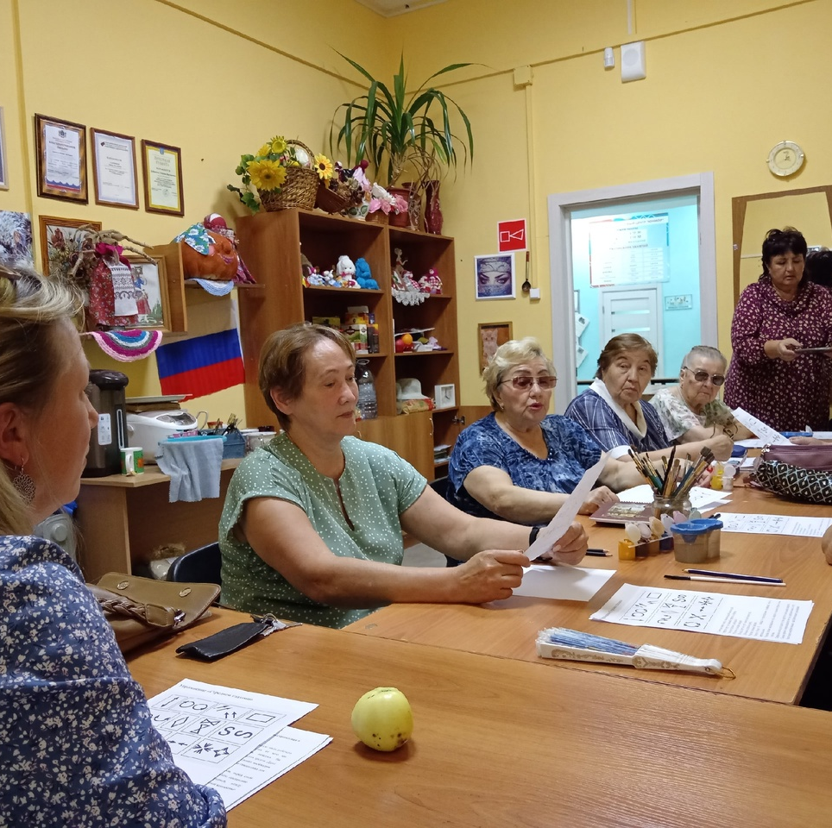
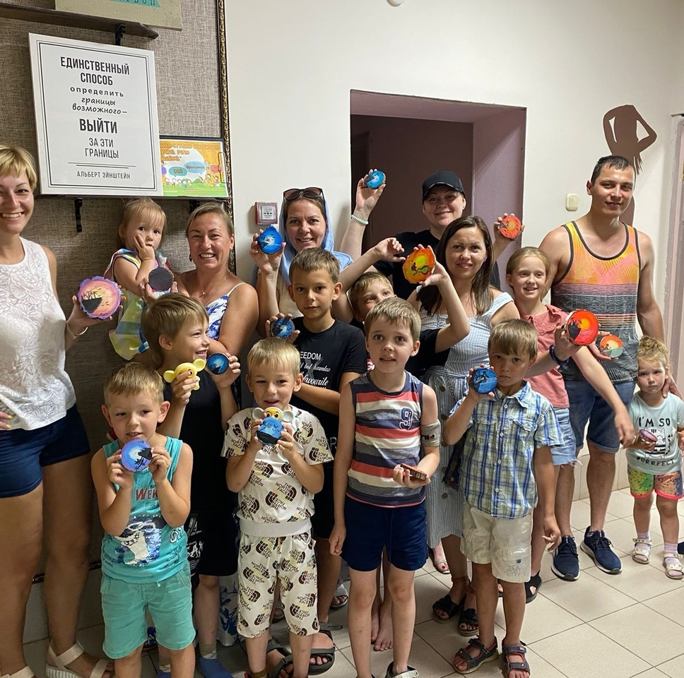
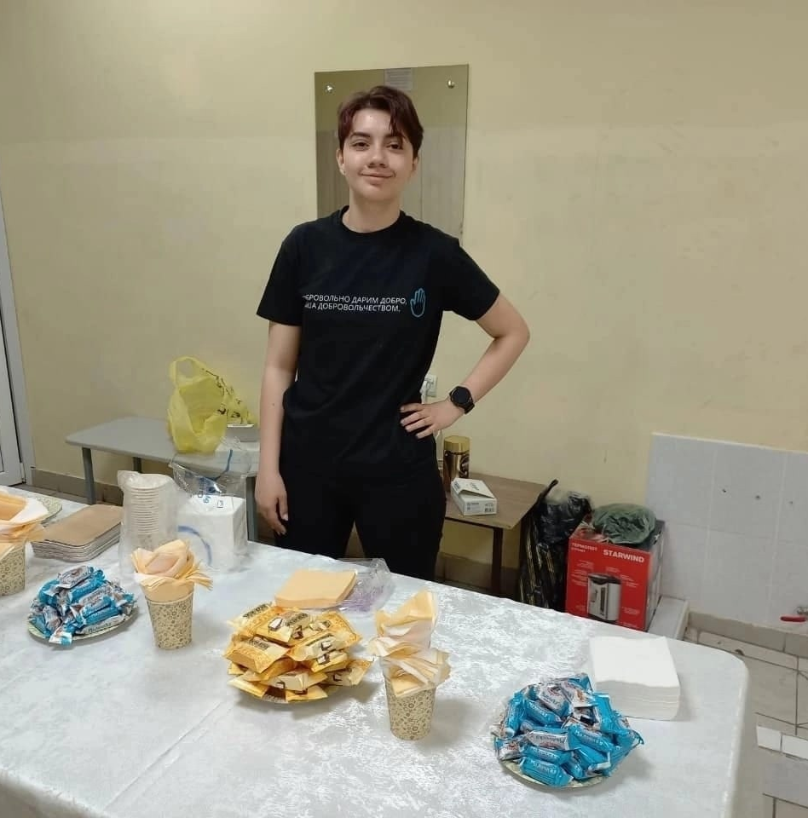
"Если вы можете представить себе какую-либо идею в виде фильма и просмотреть этот фильм кадр за кадром, сцену за сценой, эта идея достойна воплощения".
Крейг Мапп (Craig Mapp)

Slide 7
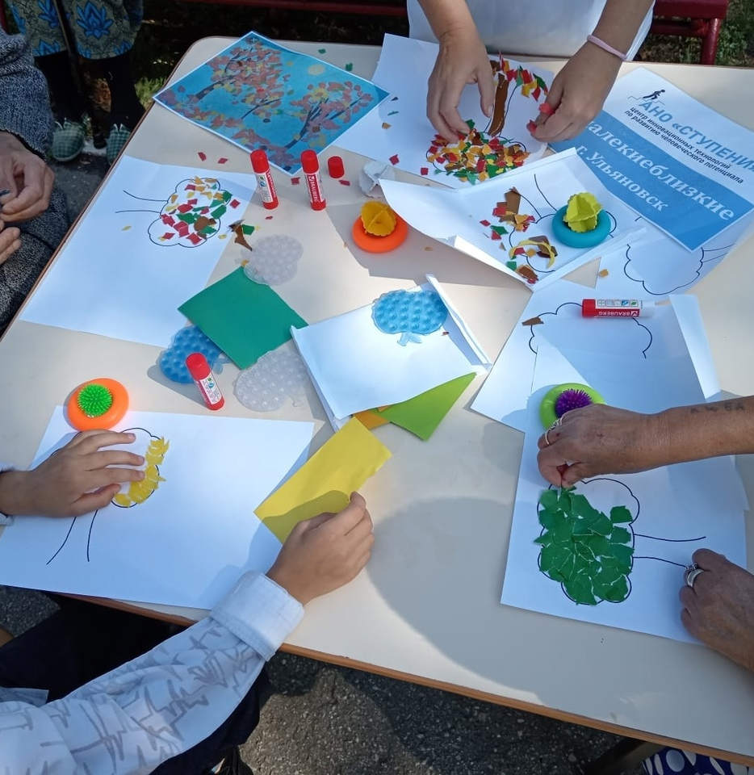
Результаты работы центра с момента регистрации на ДОБРО.РУ
30 - волонтеров
15 - добрых дел
355 - волонтерских часов
27 - отзывов волонтёров

Slide 8
Процент средств коммуникации
Понимание инвалидности 20 %
семинар практикум для студентов и волонтеров
Погуляй со мной 20 %
мастер-классы для детей и детей с ОВЗ
Далекие близкие
20 %
занятия с людьми старшего поколения
Прочие мероприятия
40%
встречи, тренинги, мастер-классы, форумы

Slide 9
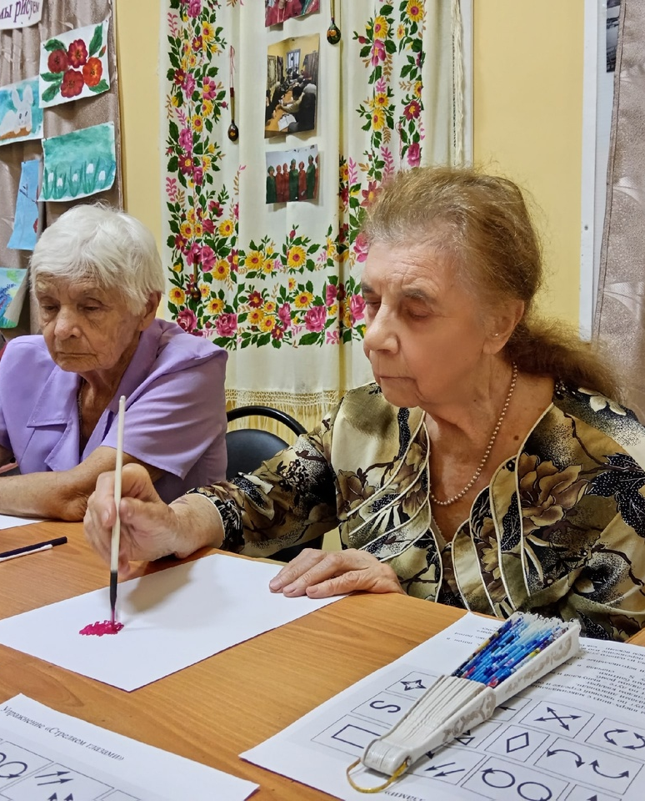




Ключевые выводы
За общением будущее
Партнерство — лидер в области коммуникации
Опыт команды помогает эффективно общаться развиваться
Пробуйте – это доступно, бесплатно и результативно

Slide 10



Рискуйте, чтобы стать лидером в области инноваций
Слушайте благополучателей и узнавайте, что им нужно
Тестируем вместе с благополучателями, пока не получим необходимый результат

Slide 11

Призыв к действию
СДЕЛАЕМ ДОБРОЕ ДЕЛО ВМЕСТЕ!

Slide 12
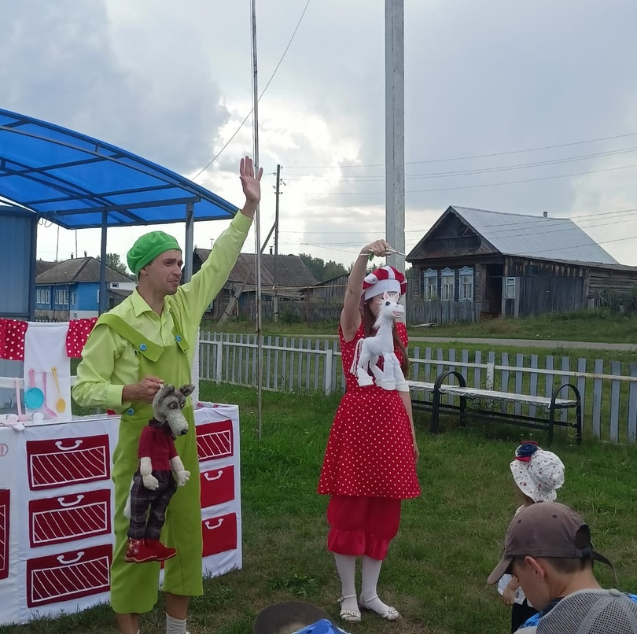
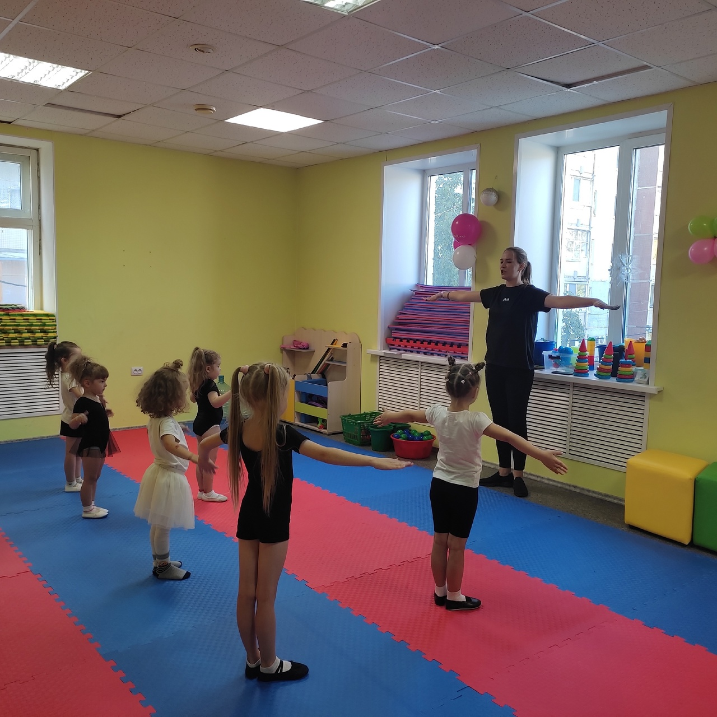
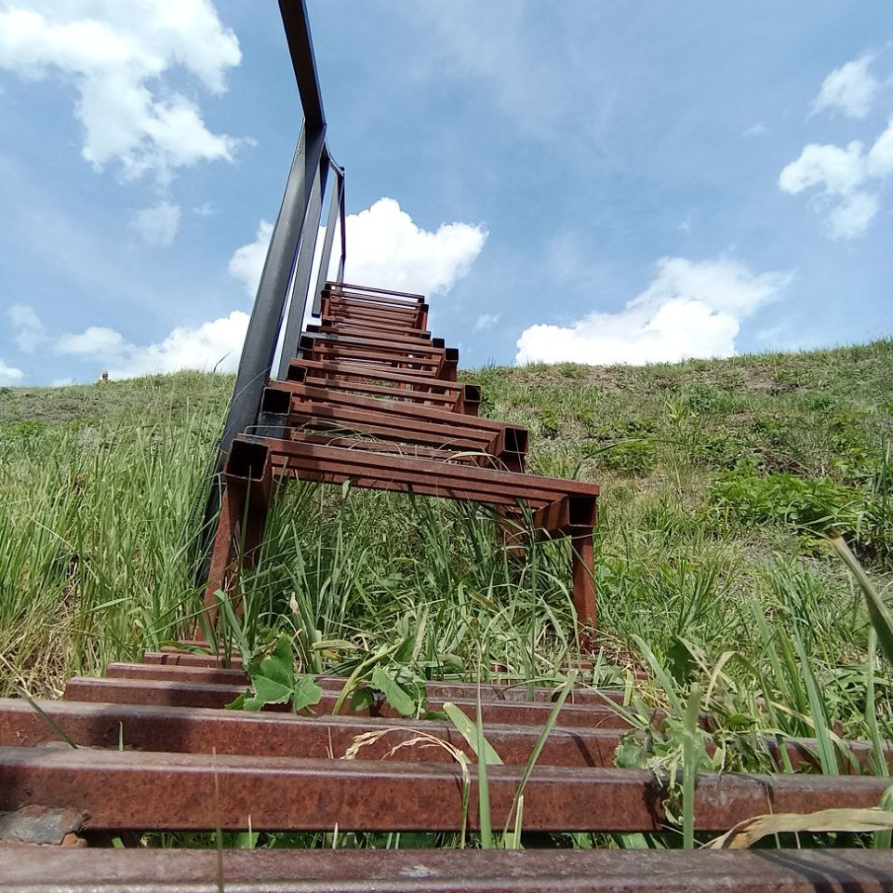
Спасибо за внимание!
АНО «Ступени» г. Ульяновск
+7-965-694-09-99
https://vk.com/stupeni2022

